Slide 1
Воспитатель Частного детского сада ОАО «РЖД» №103 г. Лиски Гринева И.В.
Мир диких животных

Slide 2
Дикие животные — это животные, естественной средой обитания которых является дикая природа
В зависимости от природного климата, на различных материках обитают разные виды животных.

Slide 3
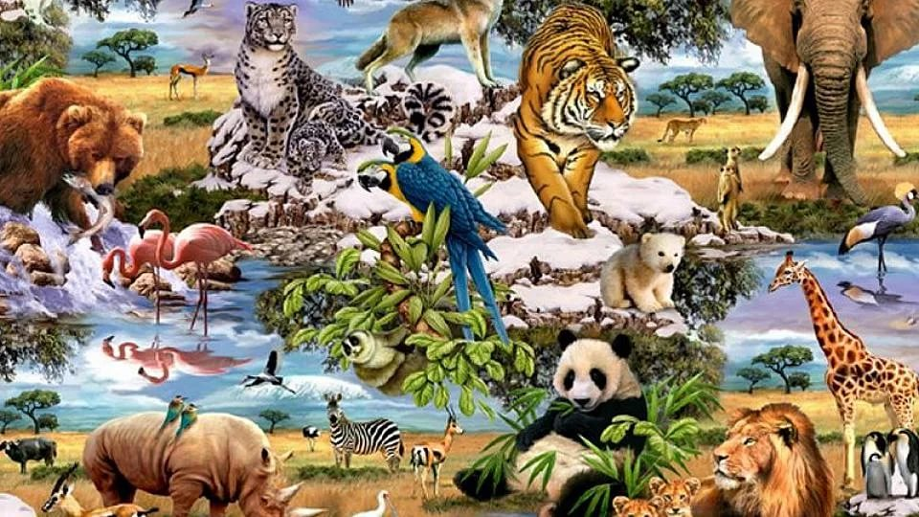
Животные Саванны

Slide 4
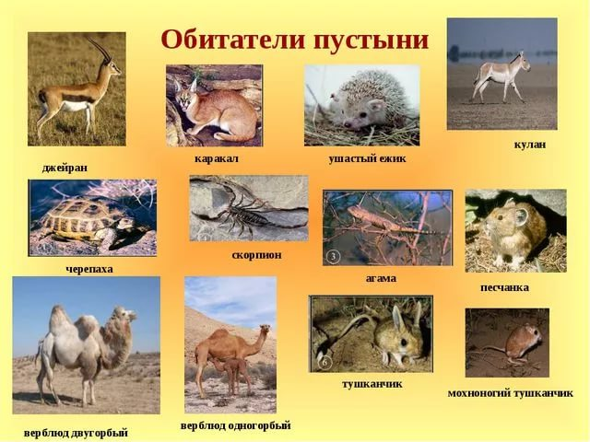

Slide 5
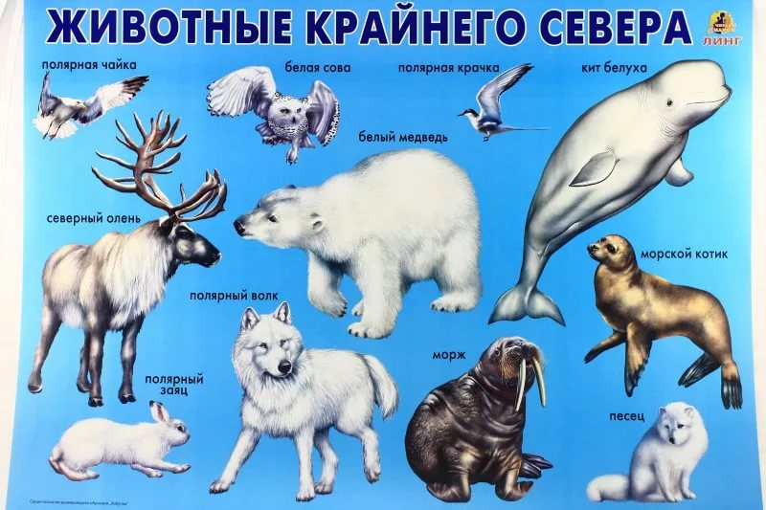

Slide 6
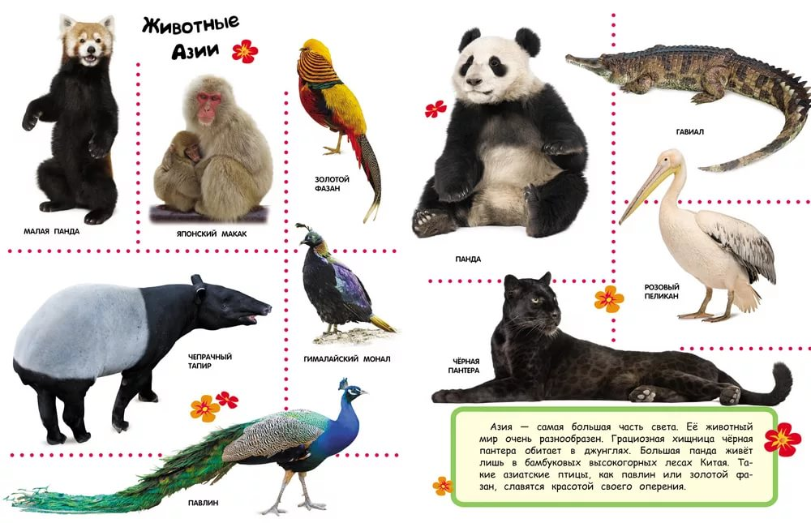

Slide 7
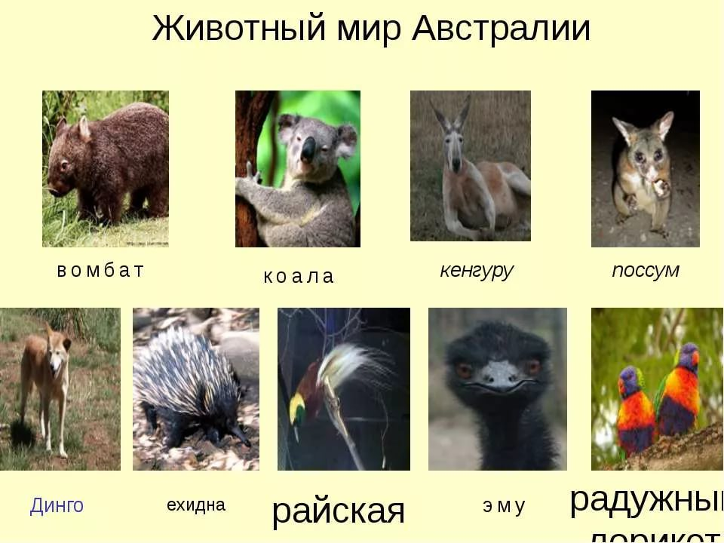

Slide 8
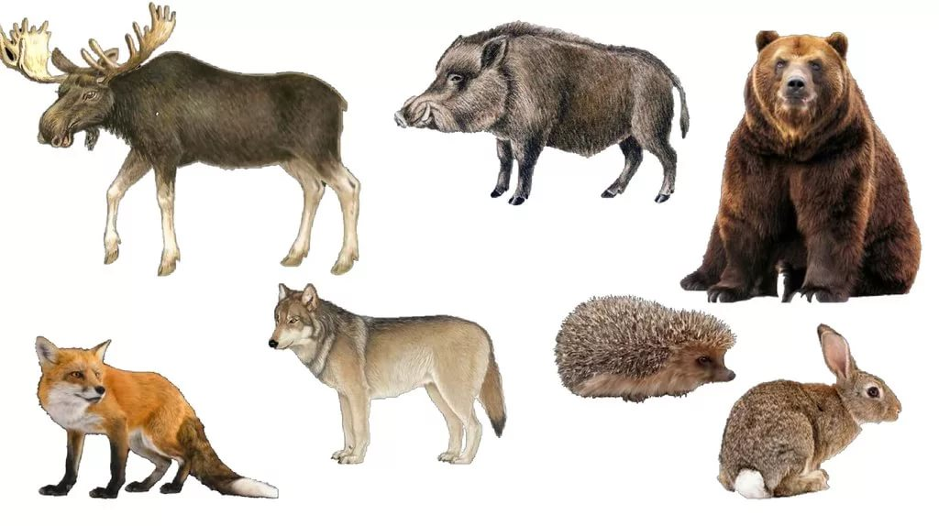
Животные наших лесов

Slide 9
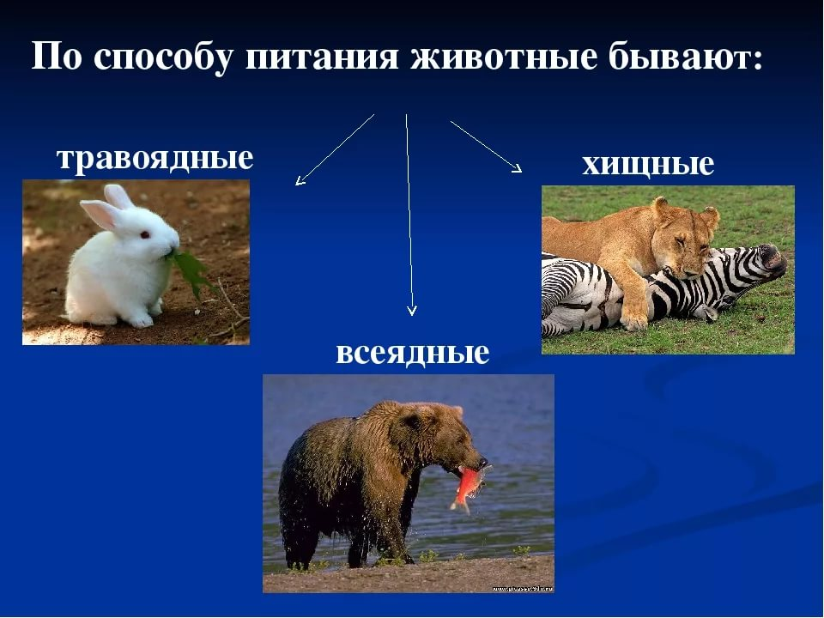

Slide 10
Поиграем…..
Как называется животное?
Как называют детеныша этого животного?
Как называется жилище этого животного?
Чем питается это животное?

Slide 11
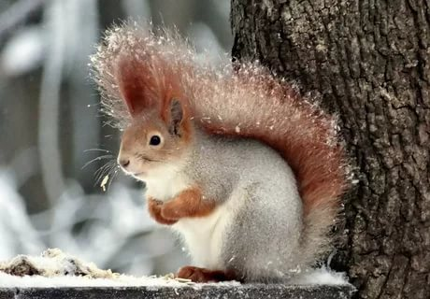

Slide 12
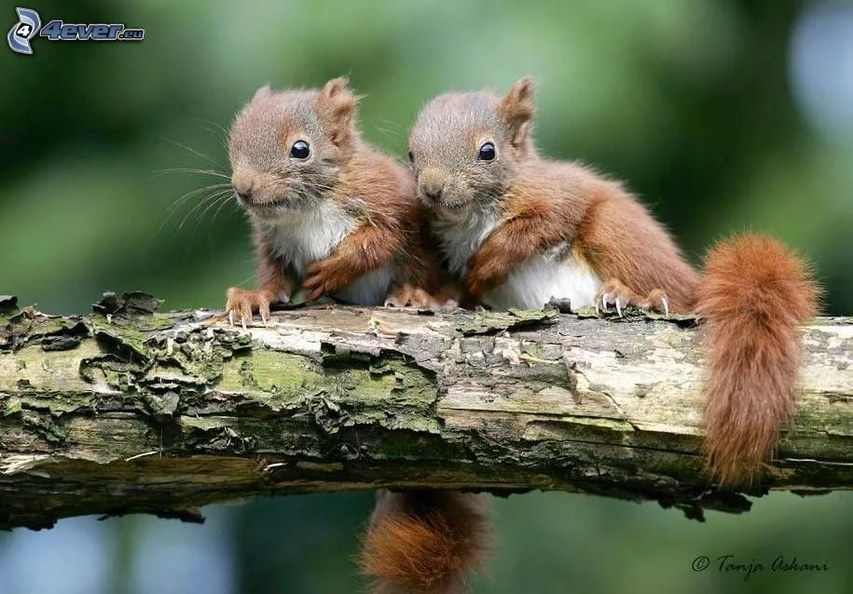
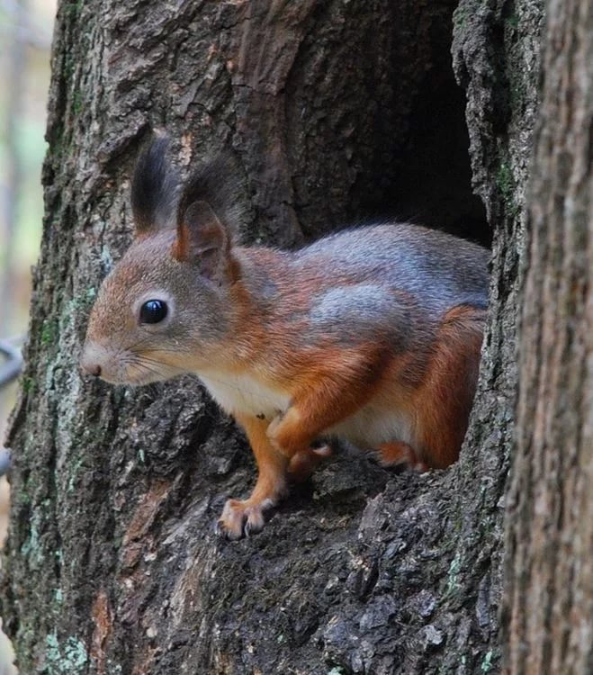
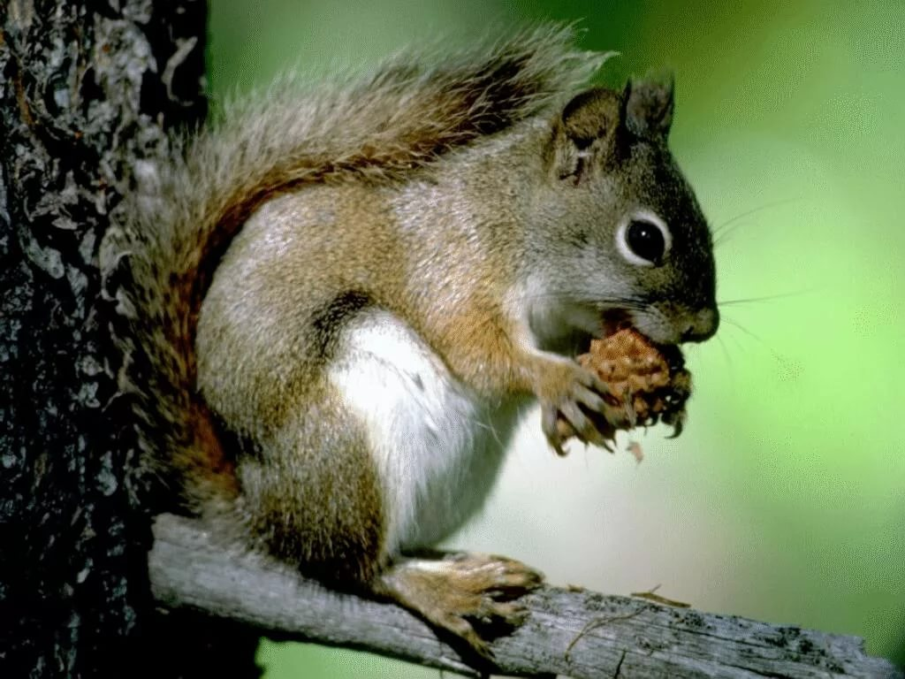
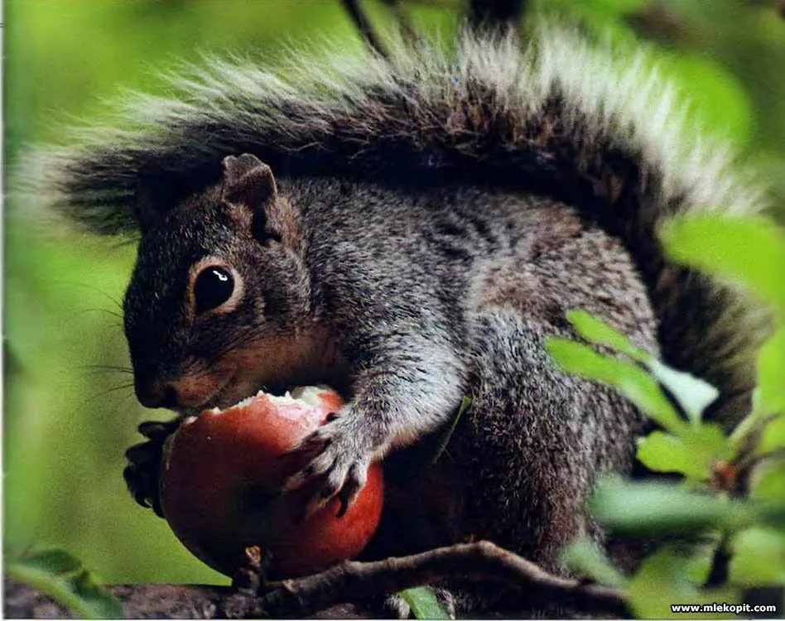
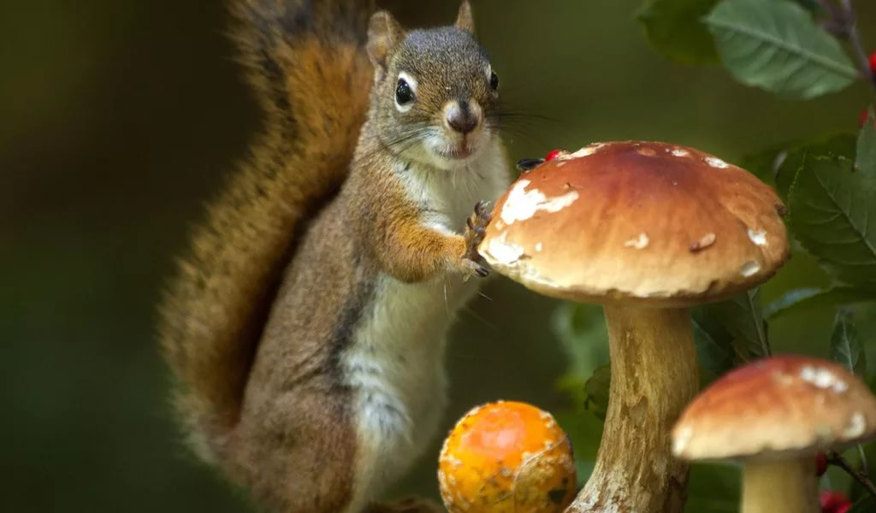
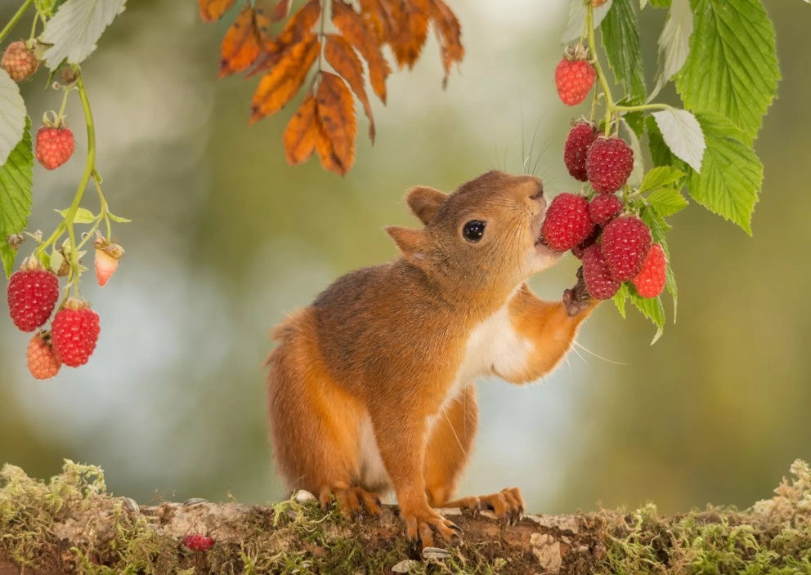
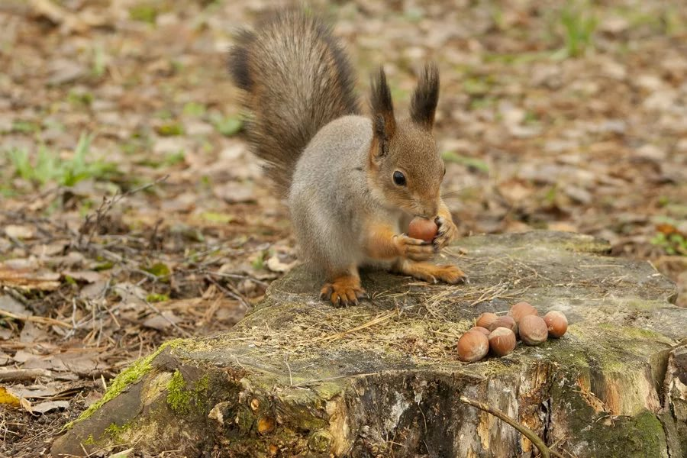
Бельчонок
Дупло дерева

Slide 13
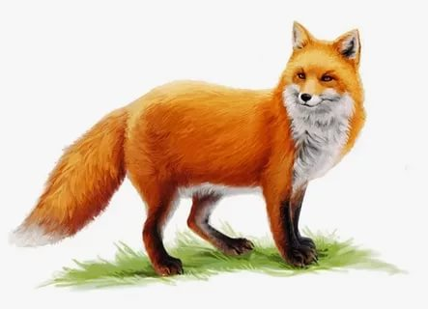

Slide 14
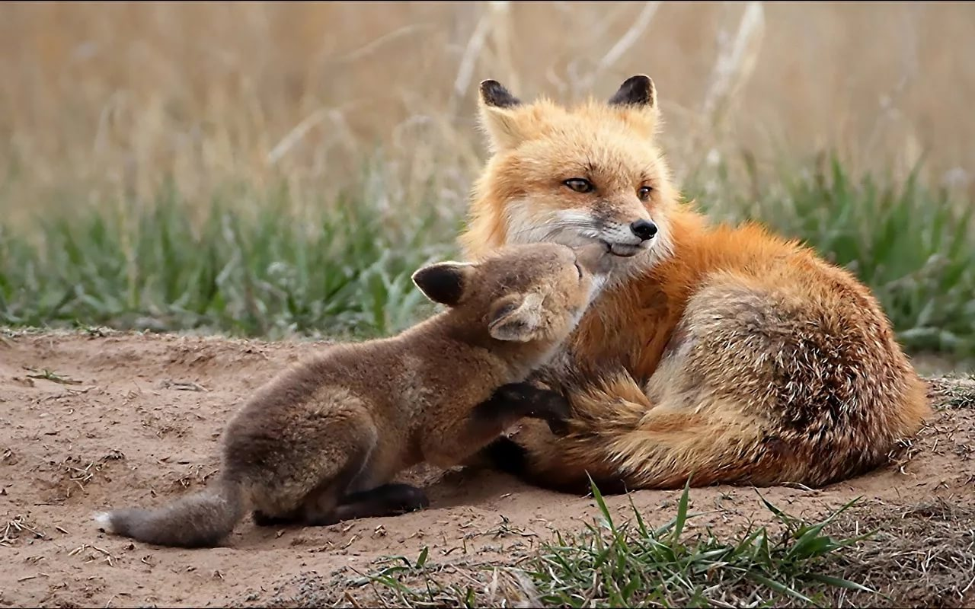
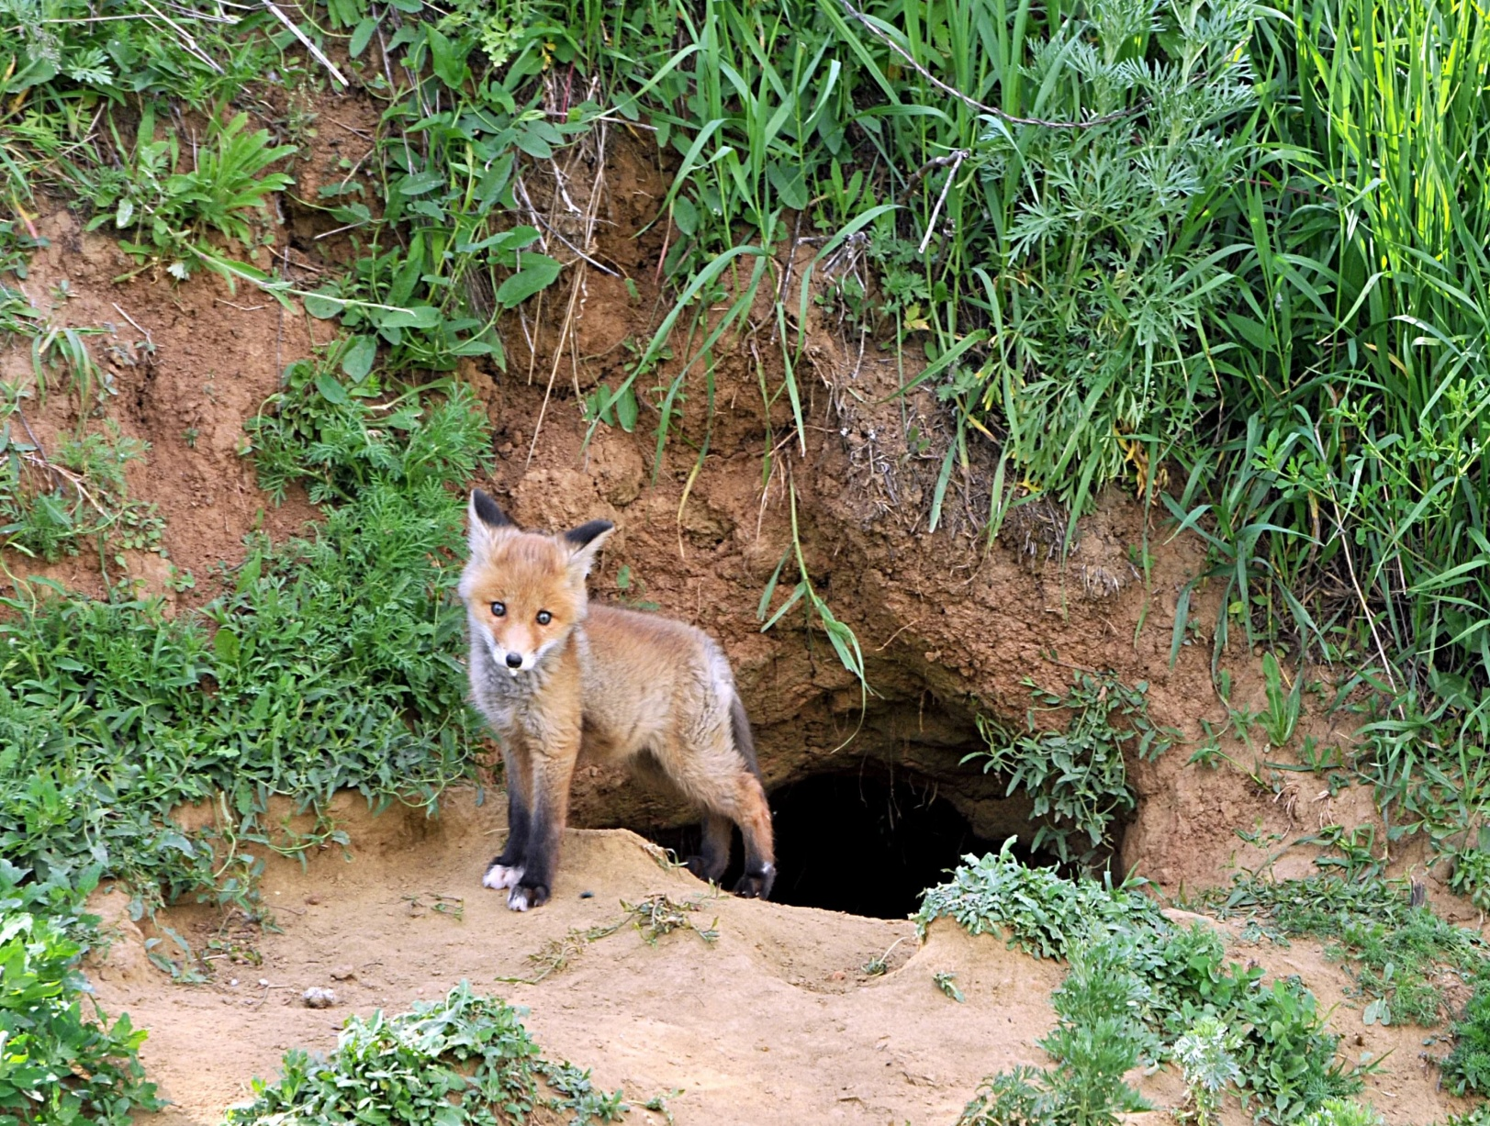
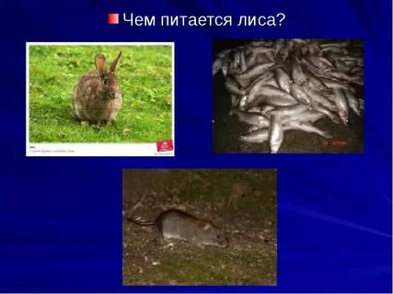
лисенок
нора

Slide 15
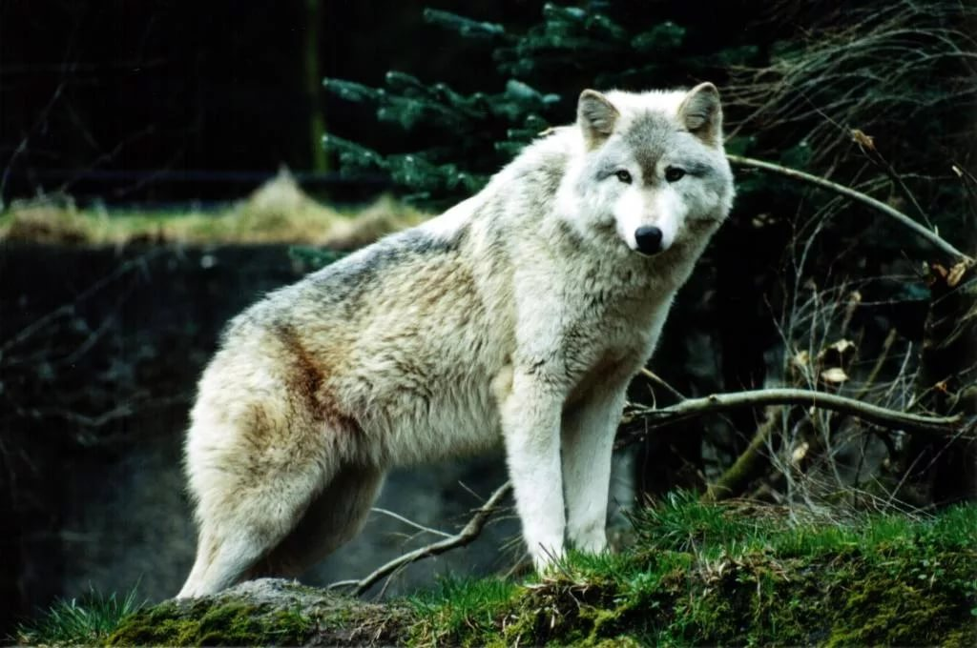

Slide 16
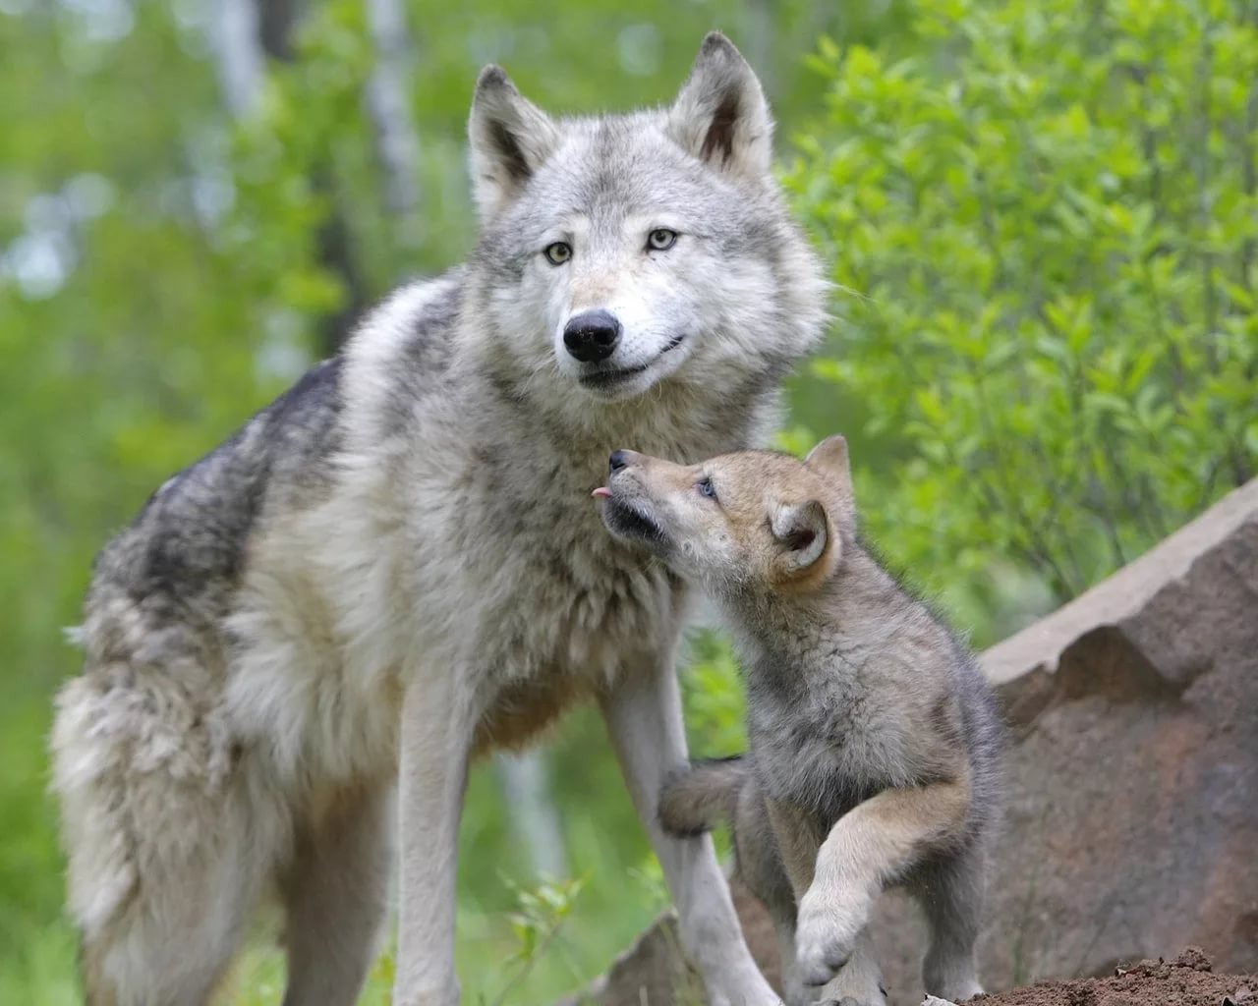
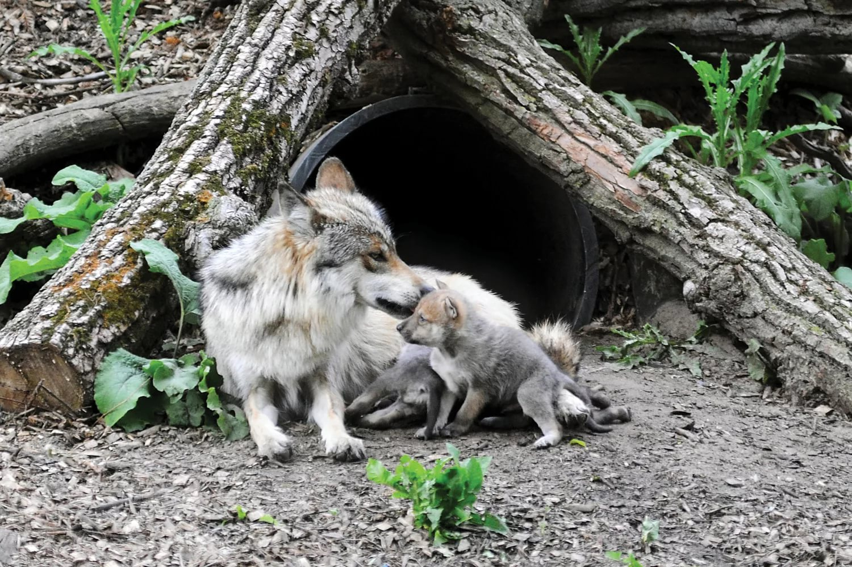
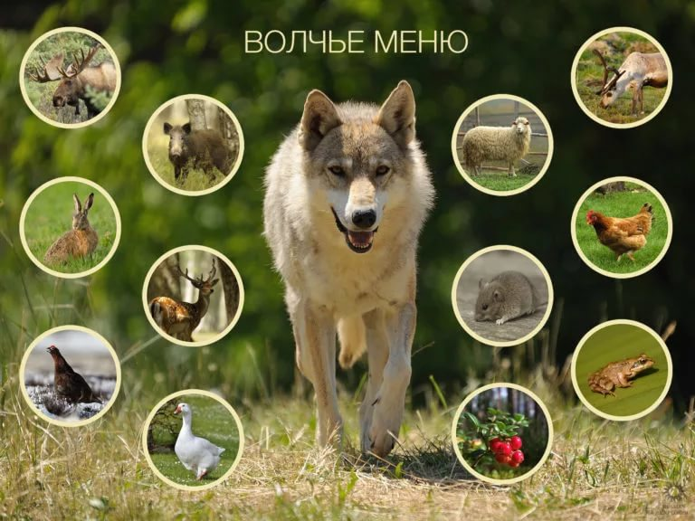
волк
логово

Slide 17
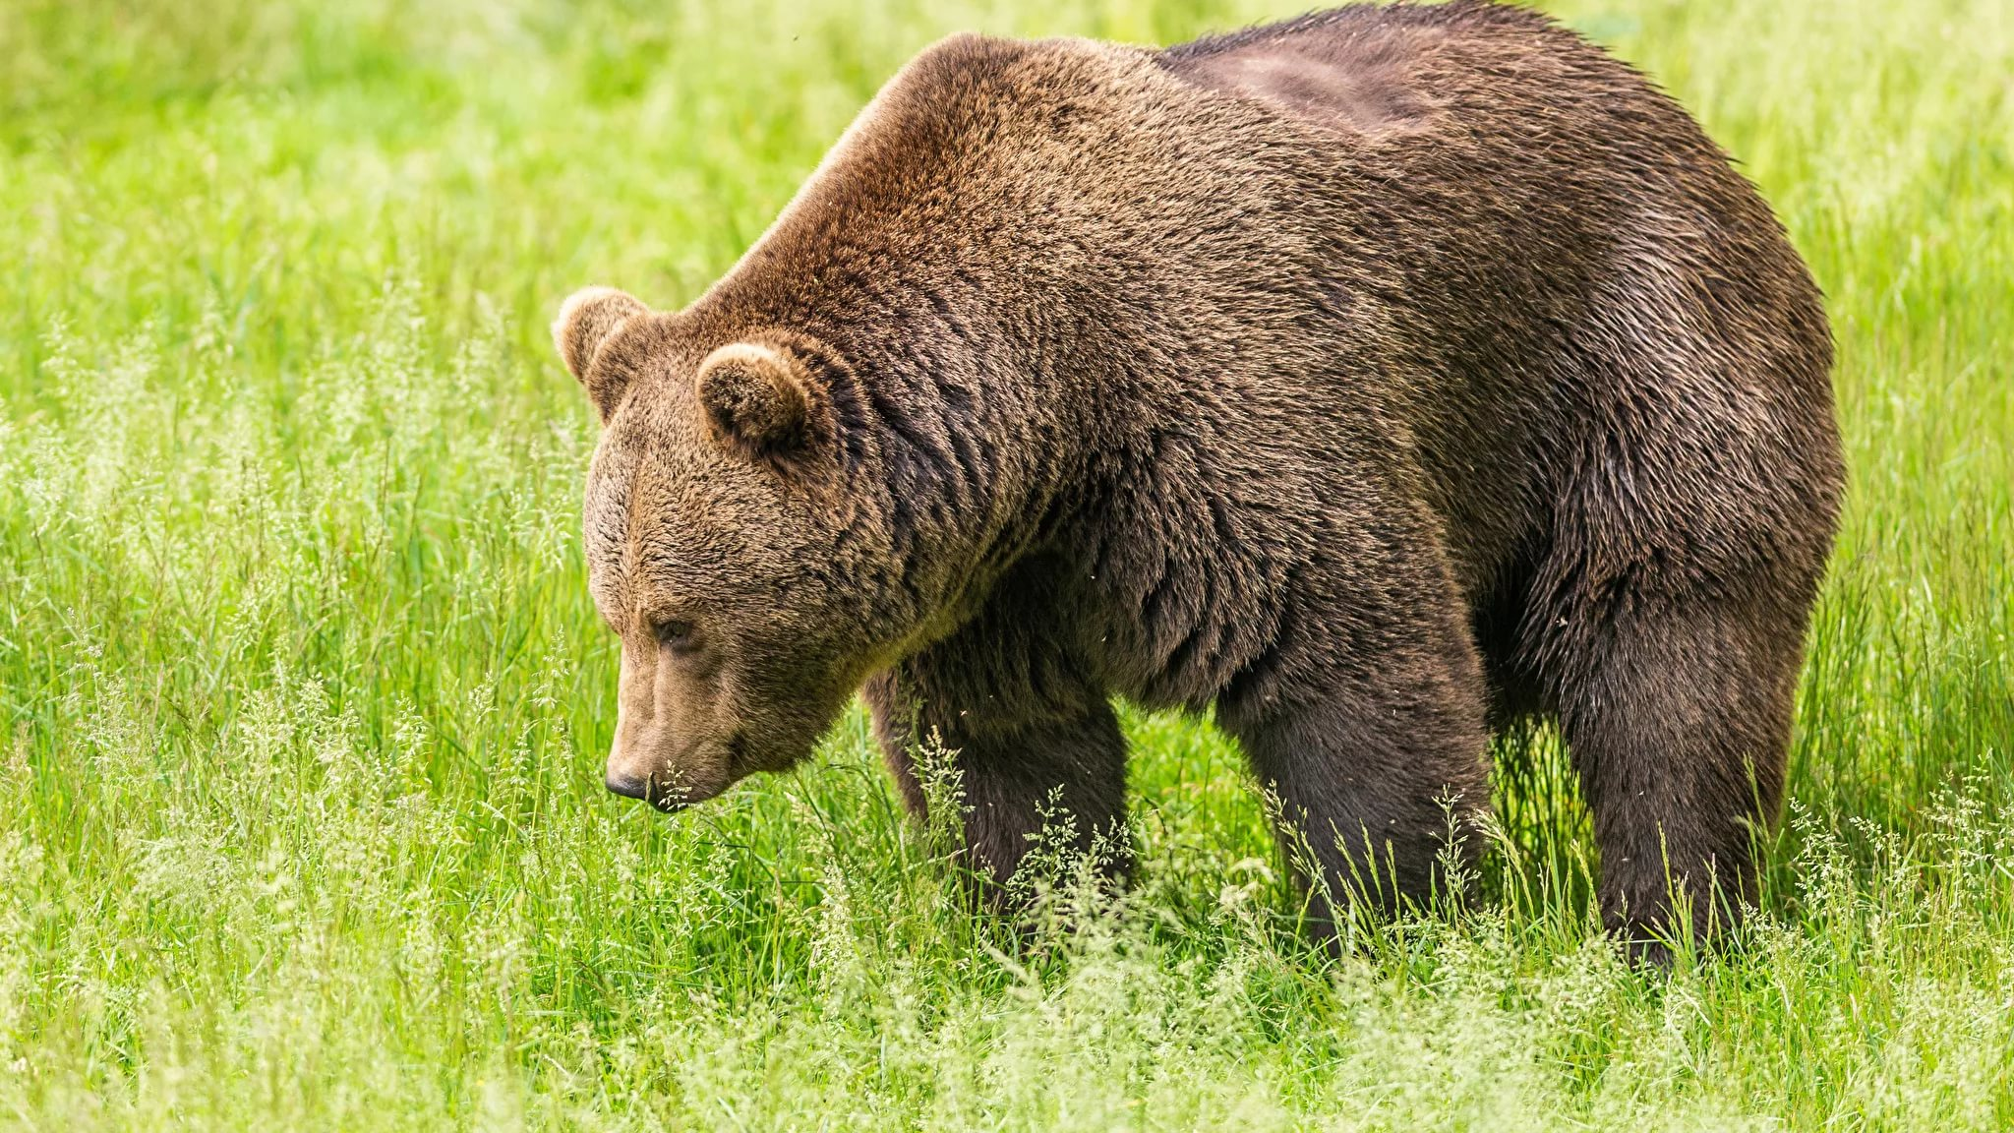

Slide 18
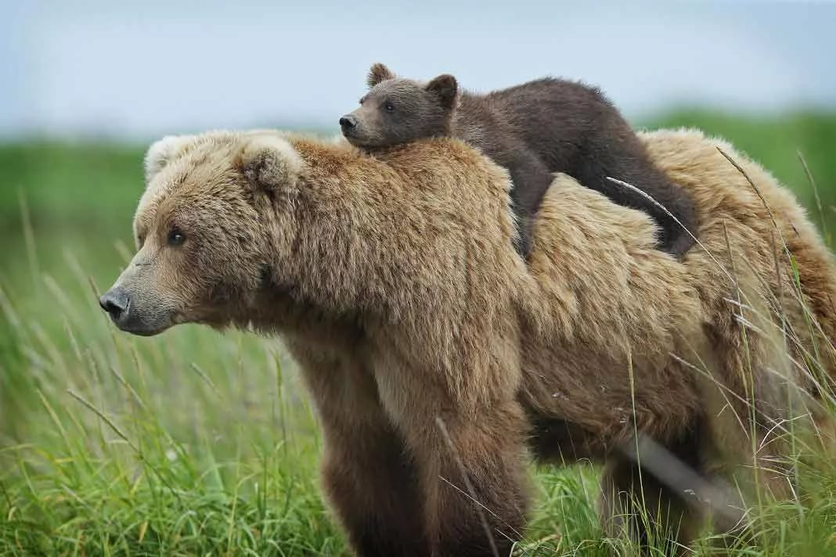
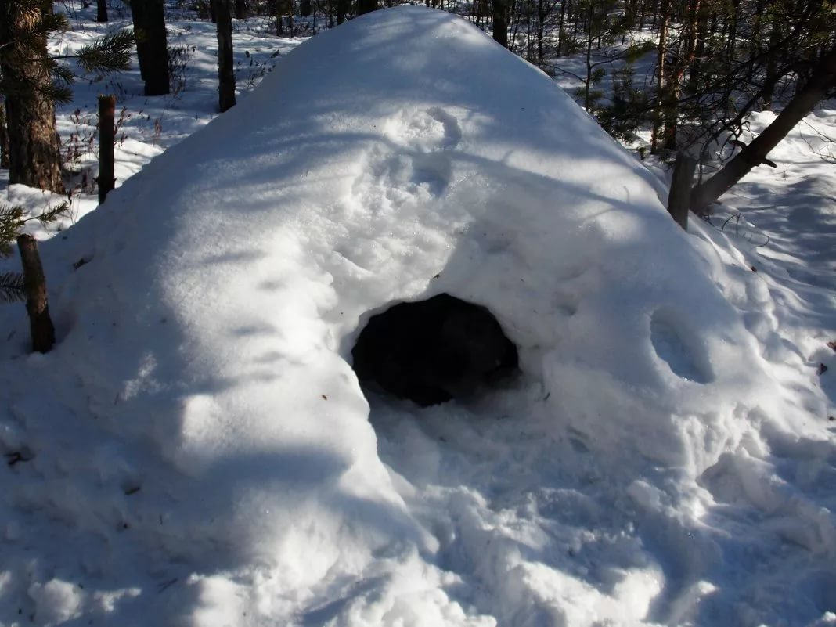
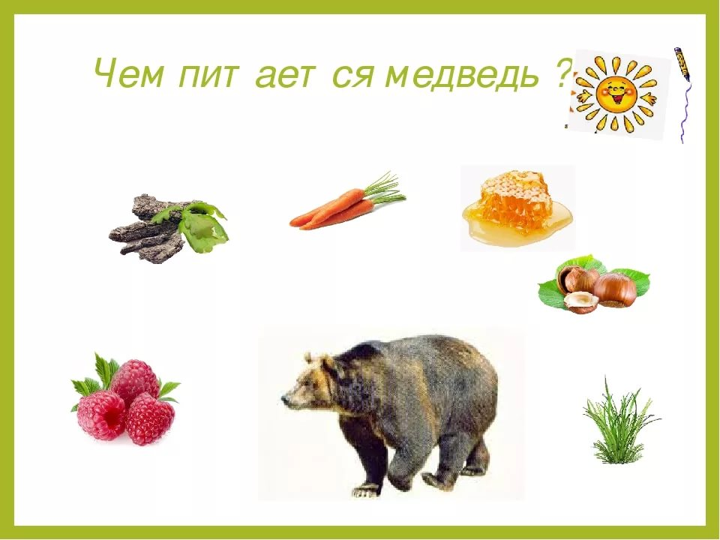
медвежонок
берлога

Slide 19
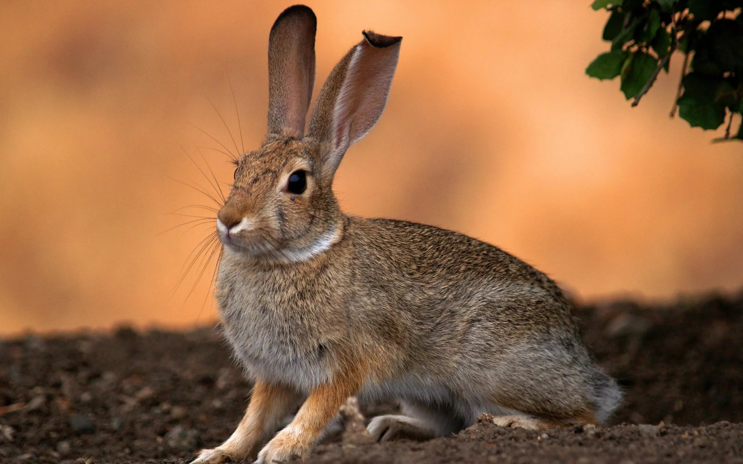

Slide 20
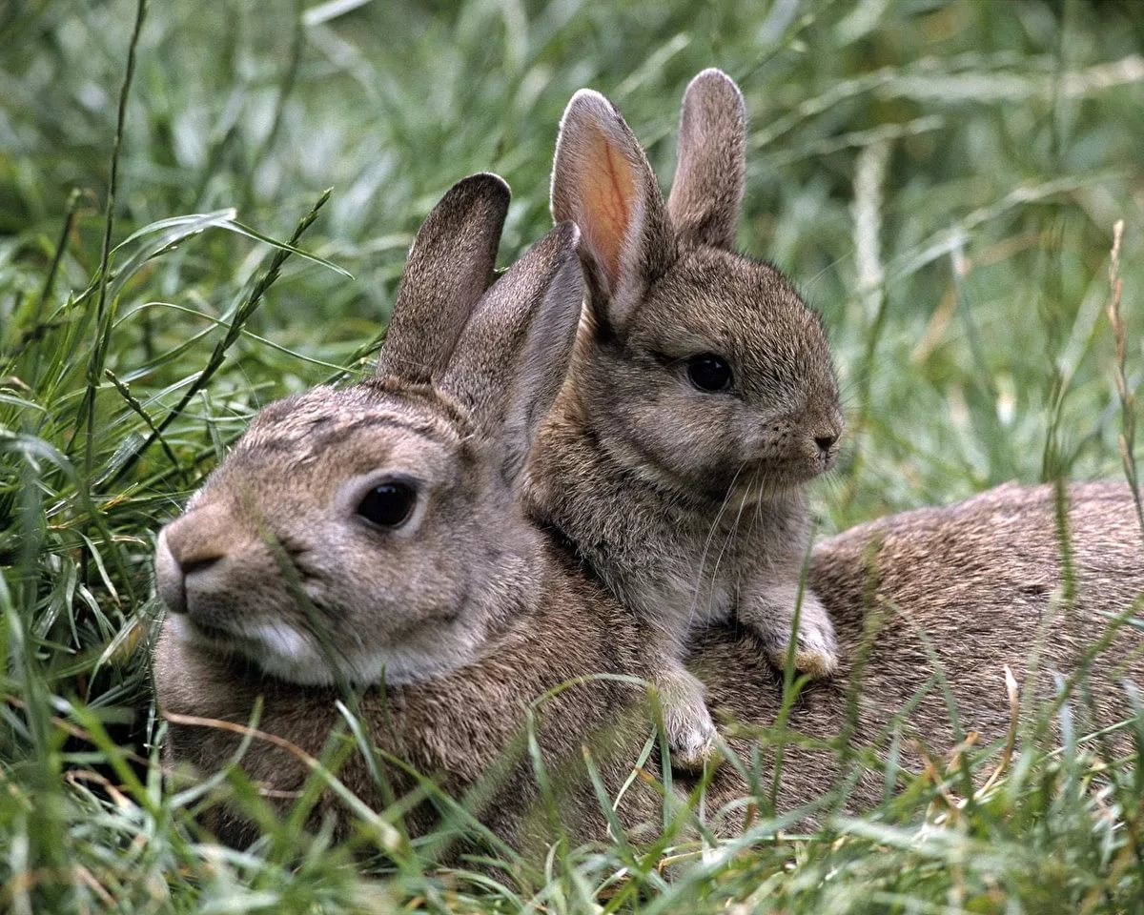
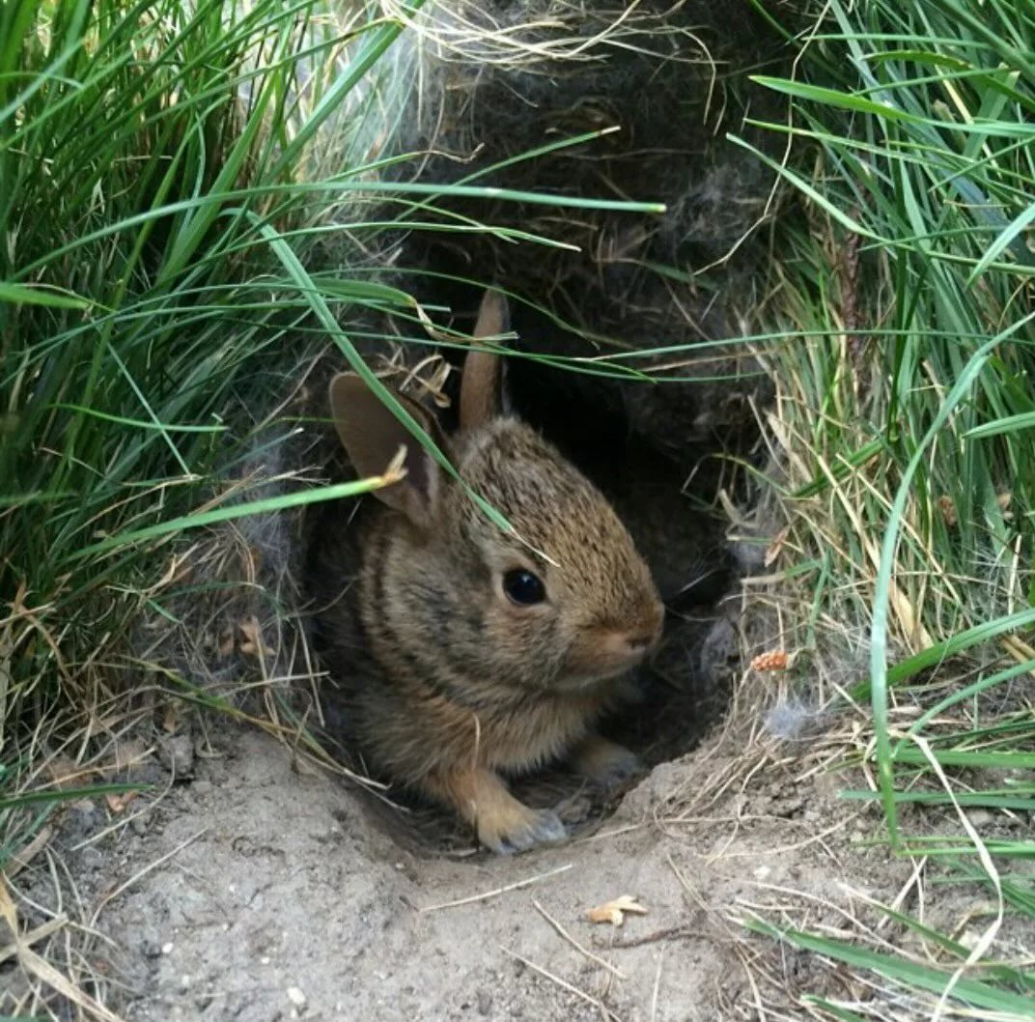
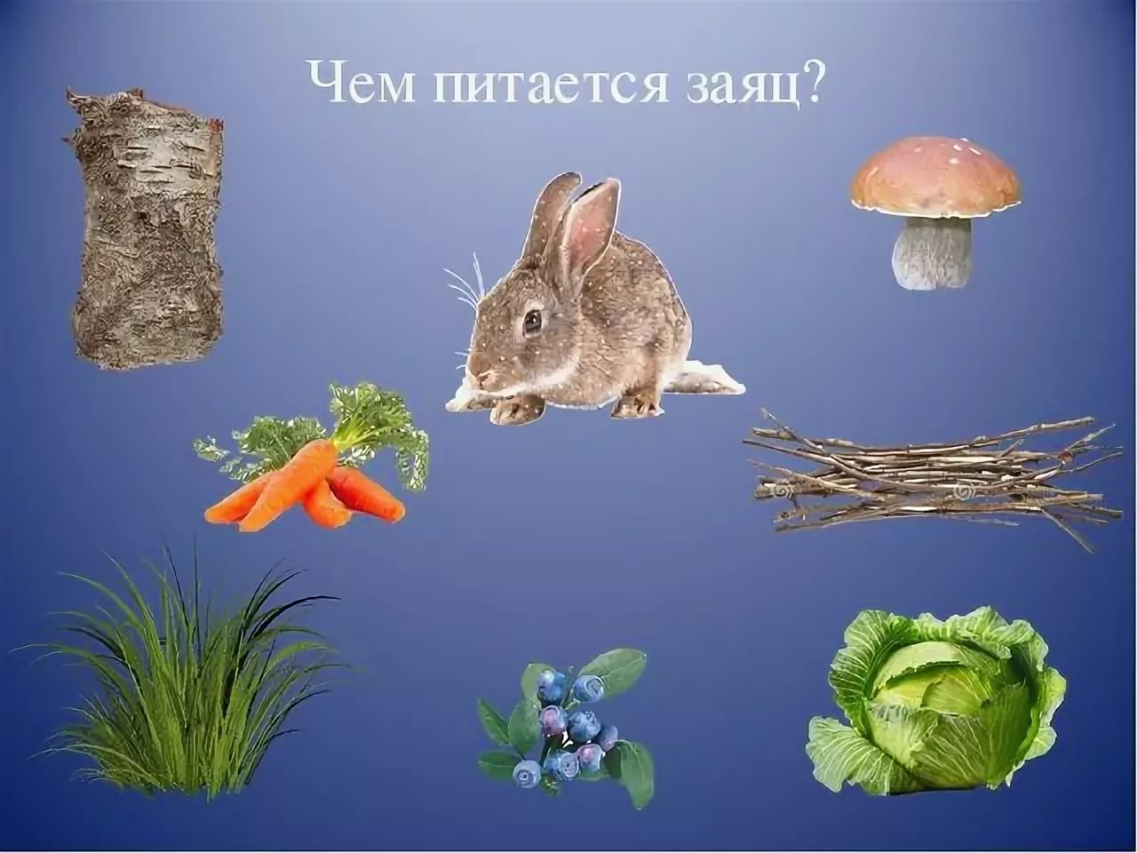
зайчонок
норка

Slide 21
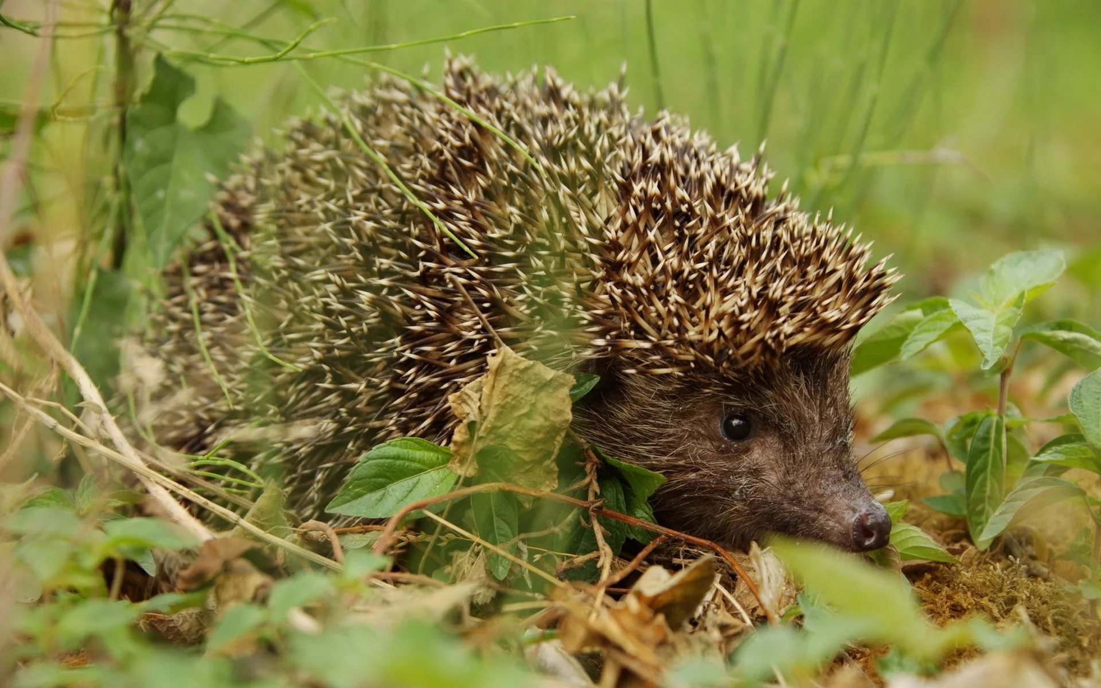

Slide 22
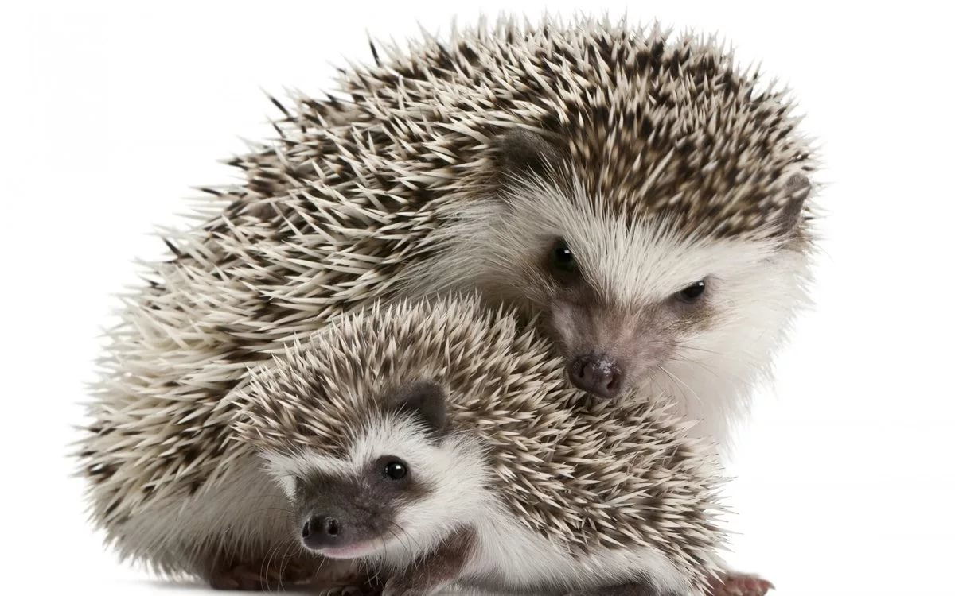
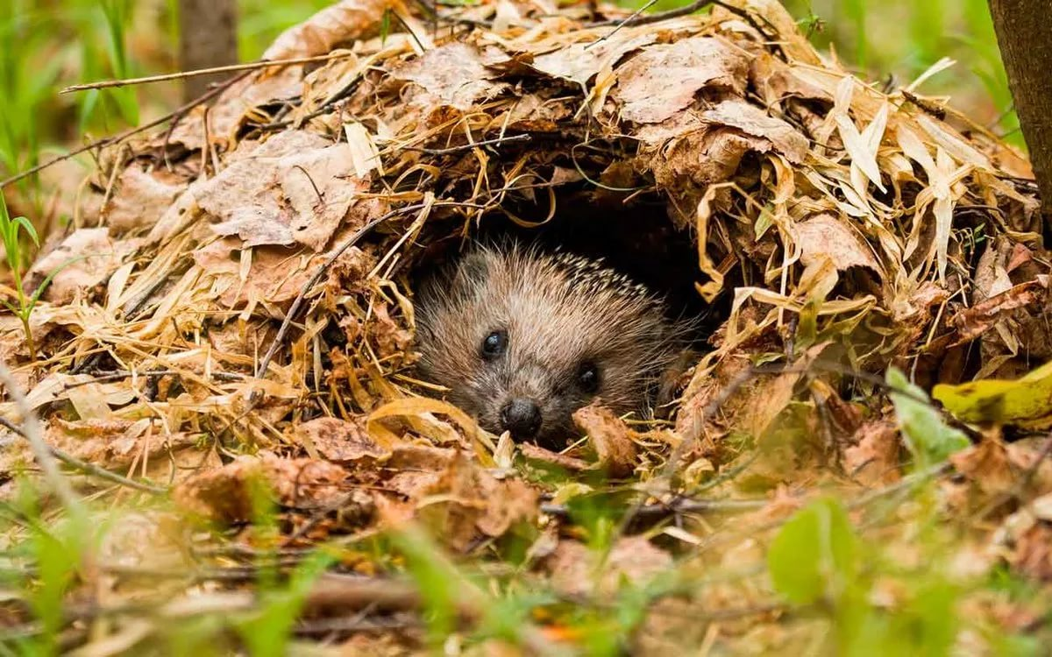
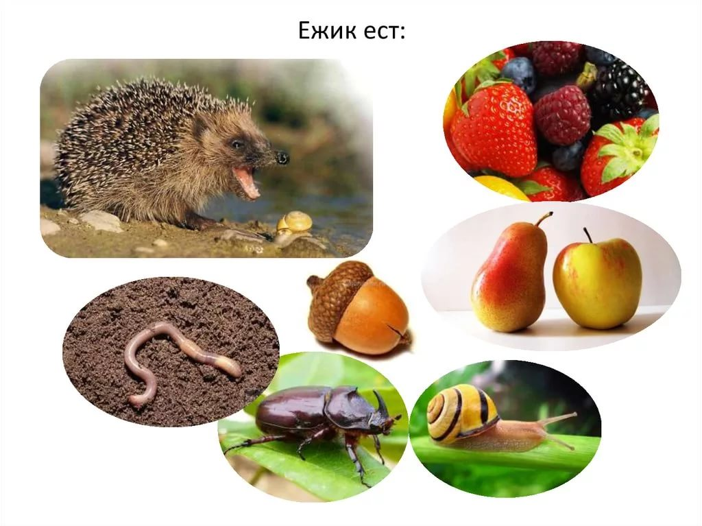
ежонок
норка

Slide 23
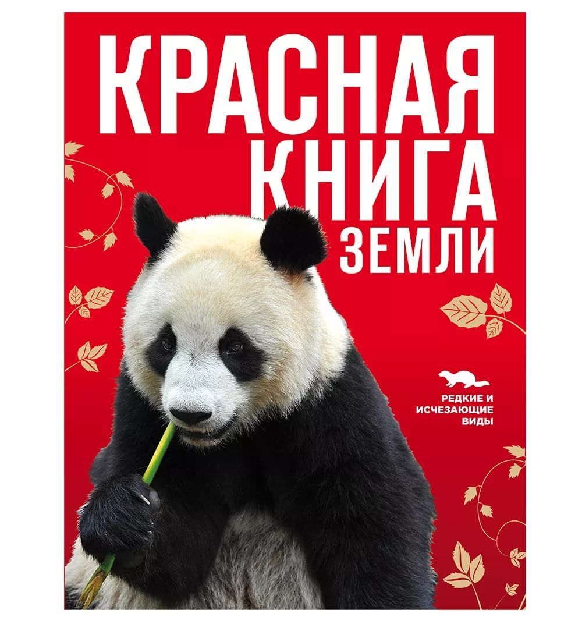
Красная книга - это
список редких и находящихся под угрозой исчезновения или исчезнувших животных, растений и грибов.

Slide 24
Красный - символ опасности, угрозы.
Эта книга является основным документом, в котором собраны материалы о редких, исчезающих экземплярах флоры и фауны
(на ее основании ведется работа по защите, охране и воспроизводству вымирающих видов).
Если мы откроем Красную книгу, то увидим разноцветные рамочки на страницах.
Черный цвет говорит о том, что животные этого вида полностью вымерли на планете Земля (вересковый тетерев, морская корова).
На страницах с красными рамками описаны исчезающие экземпляры, которые еще встречаются в природе и остро нуждаются в защите (синий кит, подснежник).
В желтую рамочку помещены те животные и растения, чья численность в наше время сокращается. Еще немного, и они попадут на красные странички (амурский тигр).
В белых рамках - существа, которые живут на ограниченной территории, но при этом их всегда было немного.
Внутри серых рамок содержится информация о малоизученных видах, которые обитают в труднодоступных местах (императорский пингвин).
На зеленые страницы перемещаются те животные и растения, которые были спасены от вымирания. Благодаря общим усилиям их популяция восстановлена .

Slide 25
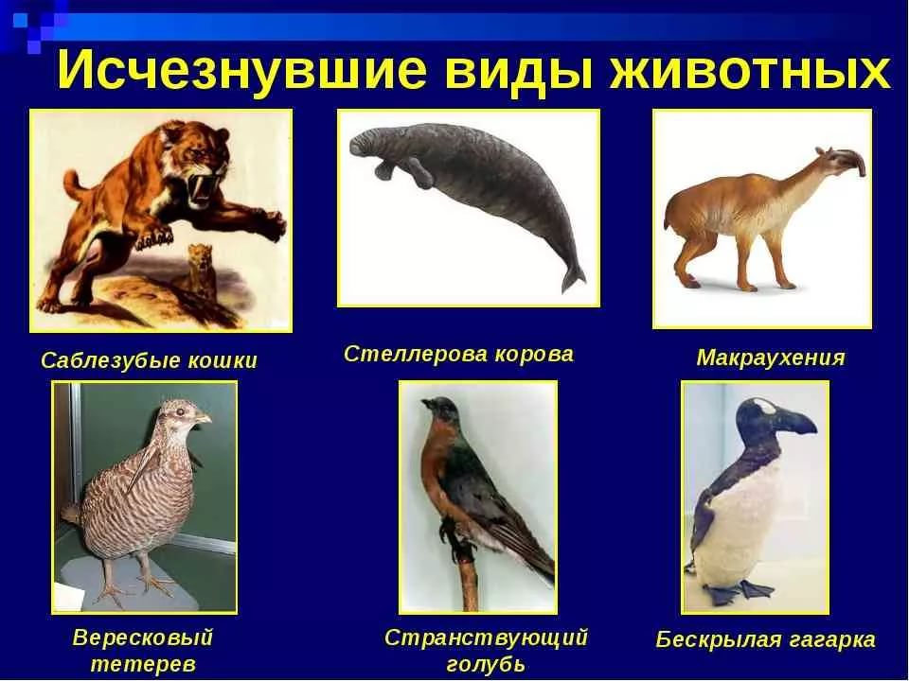

Slide 26
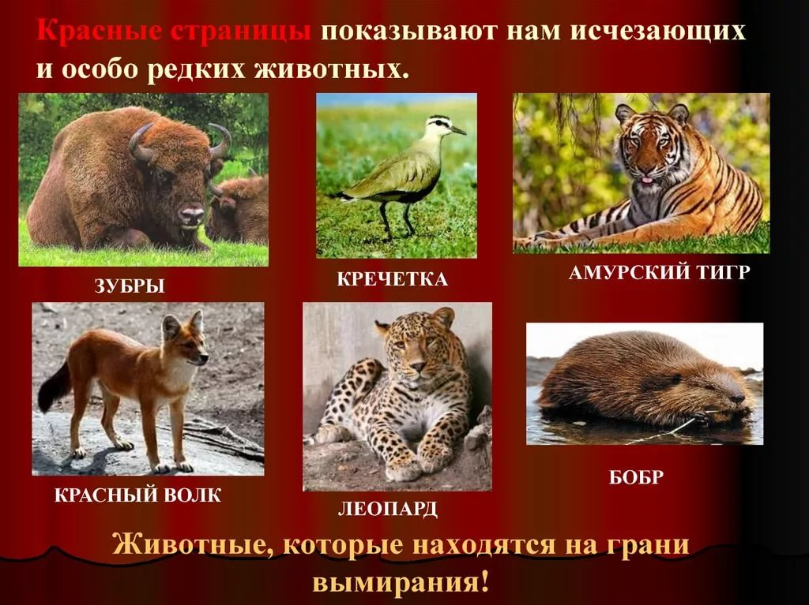

Slide 27
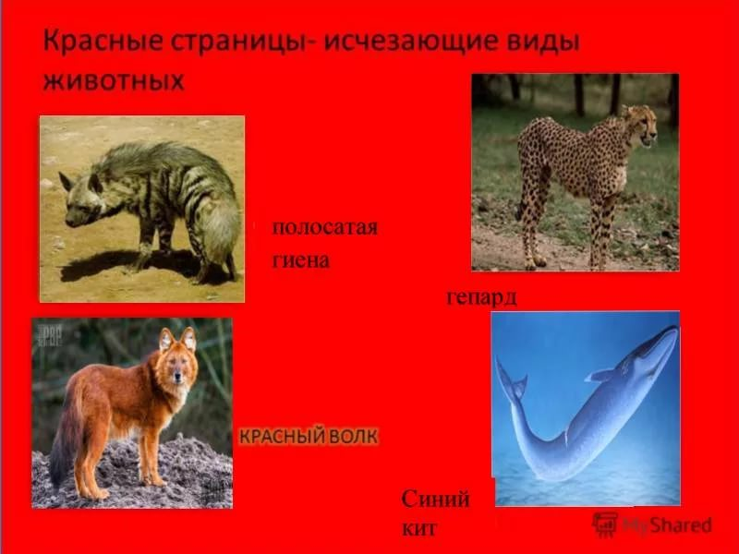

Slide 28
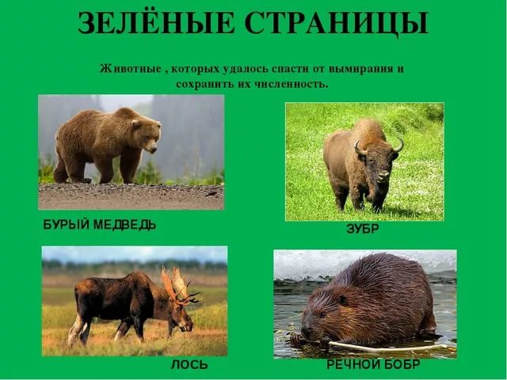

Slide 29
Теперь мы знаем, что такое Красная книга. Только поняв, к чему может привести потребительское отношение к природе, можно научиться радоваться, когда растения и животные покидают
не нашу Землю,
а страницы Красной книги.

